Slide 1
Comprehensive Feature Theories
CS 275B/Music 254

Slide 2
Overview
1. Hypermeter: key to genre identification
  Anja Volk (Utrecht)
2. Partimento: 18th-century compositional approach
  Robert Gjerdingen (US)
  Giorgio Sanguinetti (IT)

Slide 3
Hypermeter
Anja Volk

Slide 4
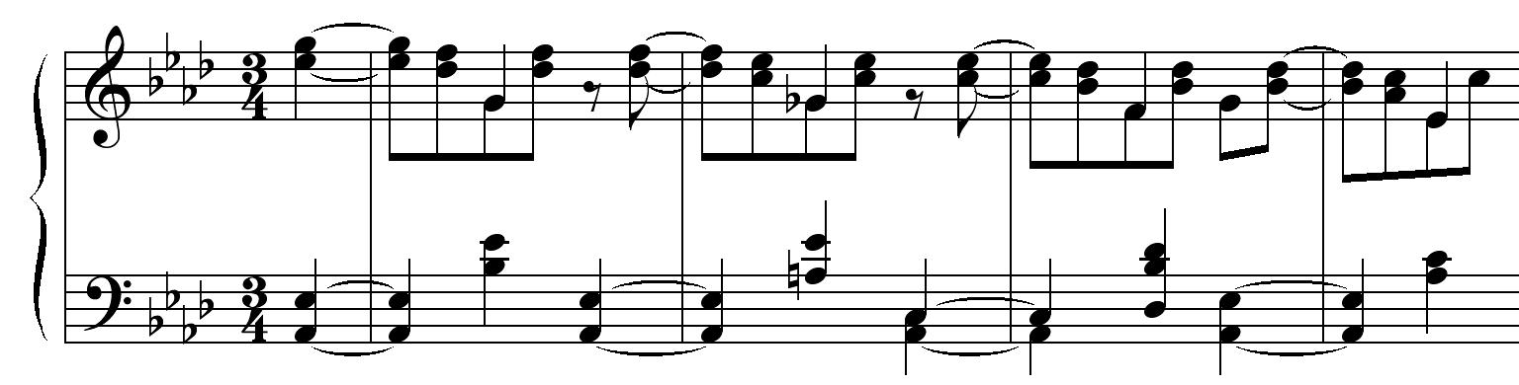
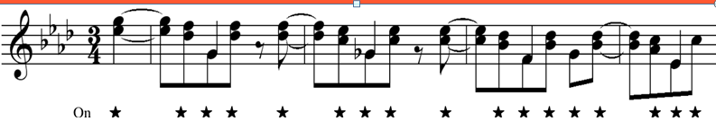
Spectral Weights (in association with metric weights)
Schumann Waltz Op. 124, N. 15, mm. 1-4
Work of Anja Volk (Utrecht Univ.)
inner metric structure [outer metric structure = meter]

Slide 5
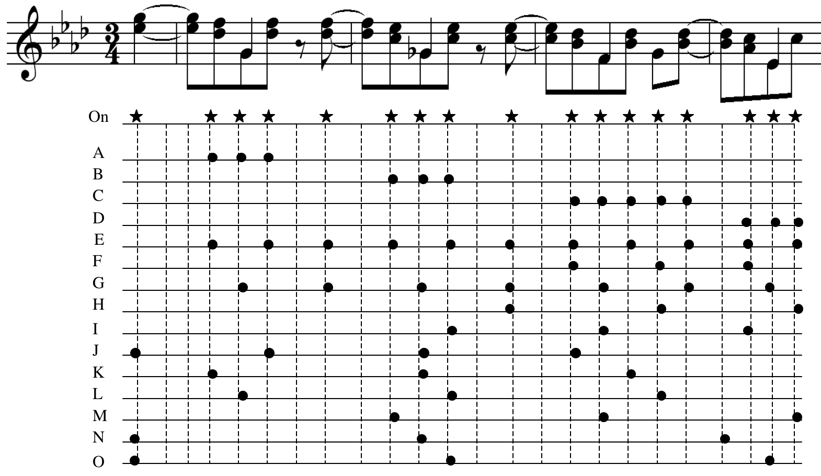
Volk’s Inner metric structure

Slide 6
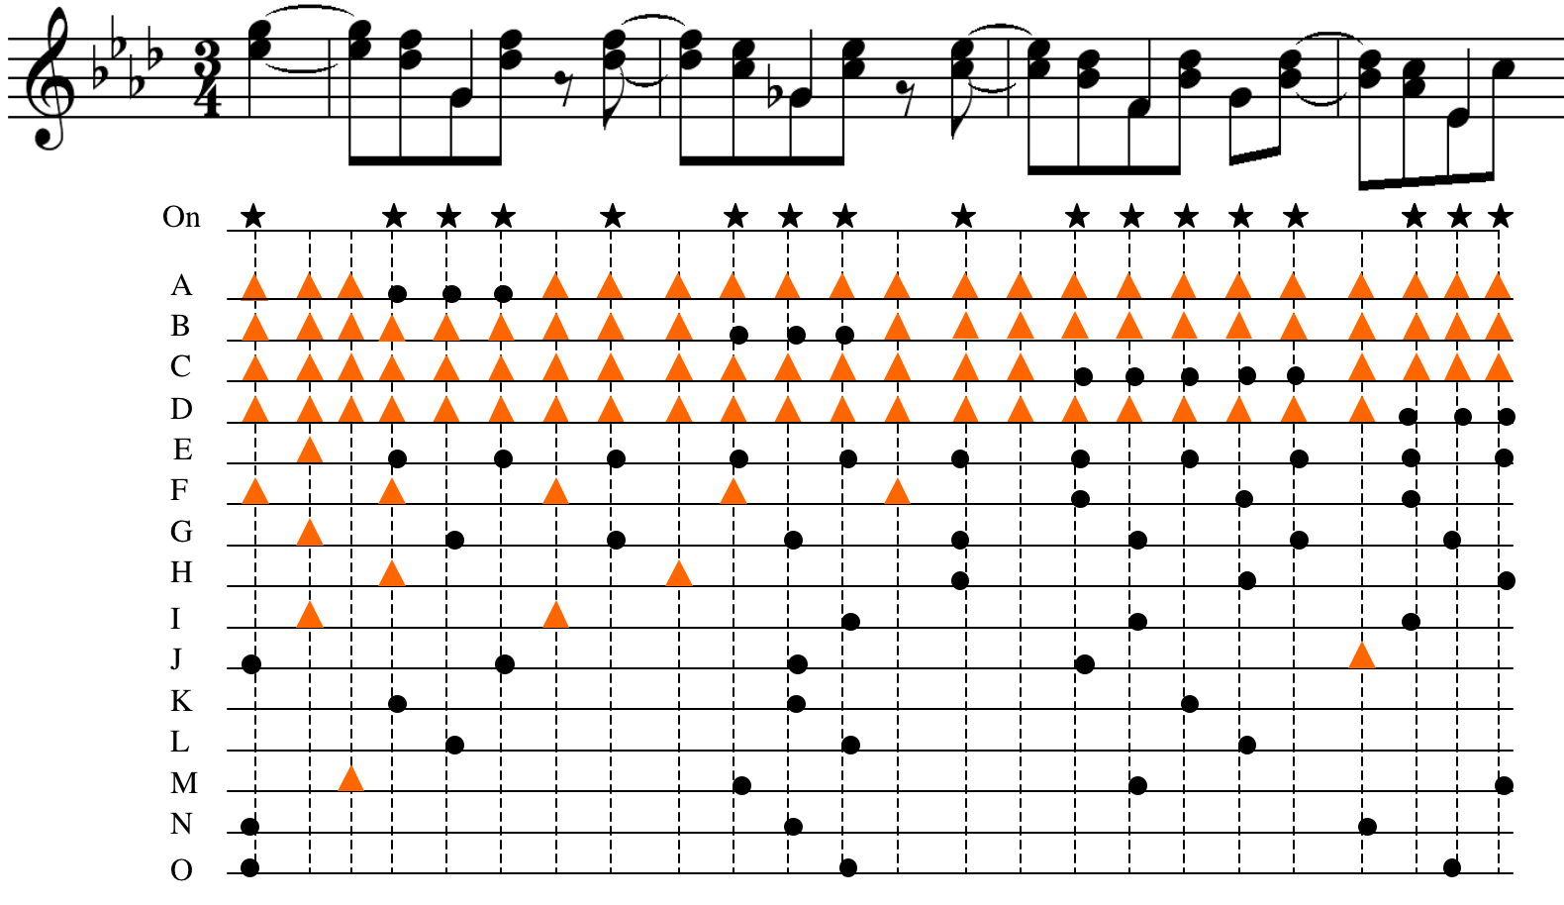

Inner vs outer metric sturcture
Notes:
-Ausgangspunkt ist midi-Repräsentation d.Stückes, am Ende erhält man für jede Note ein metrisches Gewicht, dass die metr. Bedeutung dieses Tones kodieren soll
-metr. Analyse berücksichtigt nun lediglich die Einsatzzeiten der Töne, vergißt Tonhöhe und Dauern
-sucht nach Regularitäten in den EZ, indem nach wiederholenden Einsatzzeitenabständen gesucht wird
-d.h. ermittelt werden die sog. Lokalen Metren, dies sind Raster oder Kämme von Tönen im gleichen Einsatzzeitenabstand
-metr. Gewicht einer EZ berechnet sich als gewichtete Summe aus allen lokalen Metren, an denen sie beteiligt ist (man „mißt“ die Regularitäten)
-höchstes metr. Gewicht auf G entspricht nicht unserer Erwartung;
-Frage: was kann man denn erwarten von diesem Ansatz?

Slide 7

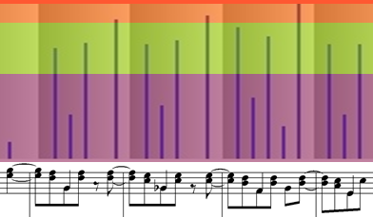
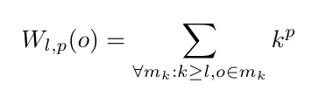
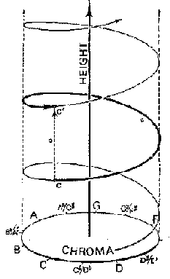
Spectral weights
start
period
length
Elaine Chew
Work of Anja Volk (Utrecht Univ.)
inner metric structure [outer metric structure = meter]
Spectral weights

Slide 9
Inner metric structure
-Ausgangspunkt ist midi-Repräsentation d.Stückes, am Ende erhält man für jede Note ein metrisches Gewicht, dass die metr. Bedeutung dieses Tones kodieren soll [Start with MIDI representation]
-metr. Analyse berücksichtigt nun lediglich die Einsatzzeiten der Töne, vergißt Tonhöhe und Dauern
-sucht nach Regularitäten in den EZ, indem nach wiederholenden Einsatzzeitenabständen gesucht wird [Identify pitch and duration of each one.]
-d.h. ermittelt werden die sog. Lokalen Metren, dies sind Raster oder Kämme von Tönen im gleichen Einsatzzeitenabstand [Identify local meter]
-metr. Gewicht einer EZ berechnet sich als gewichtete Summe aus allen lokalen Metren, an denen sie beteiligt ist (man „mißt“ die Regularitäten)
[consolidate local-meter values]
-höchstes metr. Gewicht auf G entspricht nicht unserer Erwartung; -Frage: was kann man denn erwarten von diesem Ansatz? [Determine likely movement type]
Notes:
-Ausgangspunkt ist midi-Repräsentation d.Stückes, am Ende erhält man für jede Note ein metrisches Gewicht, dass die metr. Bedeutung dieses Tones kodieren soll
-metr. Analyse berücksichtigt nun lediglich die Einsatzzeiten der Töne, vergißt Tonhöhe und Dauern
-sucht nach Regularitäten in den EZ, indem nach wiederholenden Einsatzzeitenabständen gesucht wird
-d.h. ermittelt werden die sog. Lokalen Metren, dies sind Raster oder Kämme von Tönen im gleichen Einsatzzeitenabstand
-metr. Gewicht einer EZ berechnet sich als gewichtete Summe aus allen lokalen Metren, an denen sie beteiligt ist (man „mißt“ die Regularitäten)
-höchstes metr. Gewicht auf G entspricht nicht unserer Erwartung;
-Frage: was kann man denn erwarten von diesem Ansatz?

Slide 10
Partimenti

Slide 11
Partimenti:
Harmony as foundation of improvisation
18th Neapolitan practice of composition
Sanguinetti (2012): The Art of Partimento
Robert Gjerdingen (2010): http://faculty-web.at.northwestern.edu/music/gjerdingen/partimenti/collections/Durante/diminuiti/index.htm

Slide 12
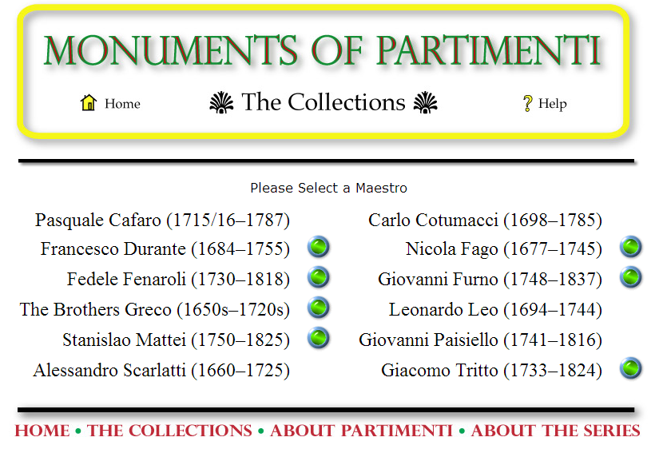
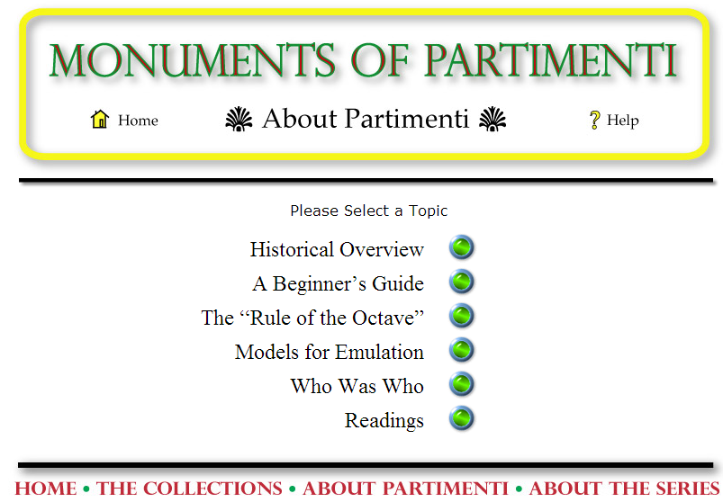
Gjerdingen website
http://faculty-web.at.northwestern.edu/music/gjerdingen/partimenti/
Northwestern University

Slide 13
Sanguinetti: Overview
The Rule of the Octave
Suspensions
Elaborations of the Rule of the Octave
Relationships to compositional genres
How to create your own partimenti
The Art of Partimento (OUP, 2012)

Slide 14
Sanguinetti, 2
The Rule of the Octave
  How to harmonize an octave
    Ascending/descending
    Major/minor
Suspensions
Elaborations of the Rule of the Octave
Relationships to compositional genres
How to create your own partimenti

Slide 15
Sanguinetti, 3
The Rule of the Octave
  How to harmonize an octave
    Ascending/descending
    Major/minor
Suspensions
  In the soprano: by the 4th, by the 7th, by the 9th
  In the bass: by the 2nd
Elaborations of the Rule of the Octave
Relationships to compositional genres
How to create your own partimenti

Slide 16
Sanguinetti, 4
The Rule of the Octave
  How to harmonize an octave
    Ascending/descending
    Major/minor
Suspensions
  In the soprano: by the 4th, by the 7th, by the 9th
  In the bass: by the 2nd
Elaborations of the Rule of the Octave
  Interpolations in the bass line
  Variations, diminutions in any part
  Motives, subjects et al.
Relationships to compositional genres
How to create your own partimenti

Slide 17
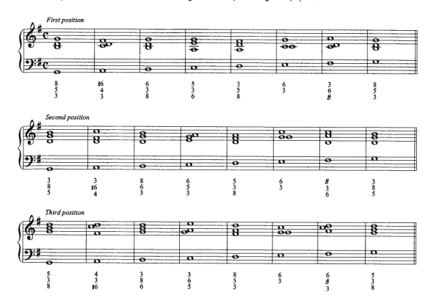
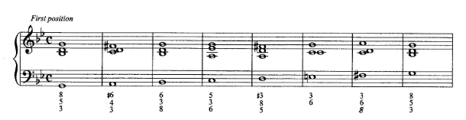
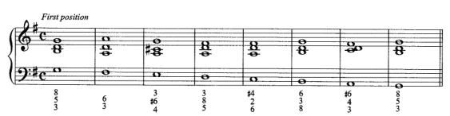
Examples: Ascending, descending scales
Octave, ascending, 3 positions
Ascending, minor, 1st position
Descending, minor, 1st position

Slide 18
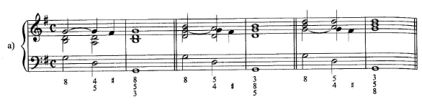
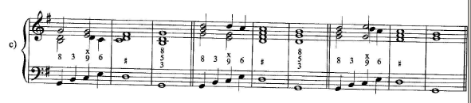
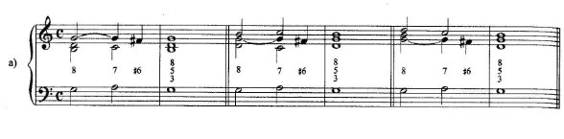
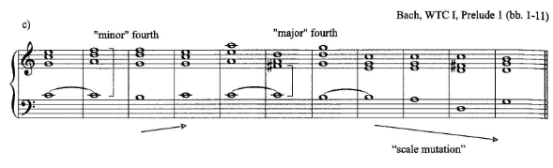
Examples: Suspensions
Fourth suspensions
Fourth suspensions
Fourth suspensions
Seventh suspensions
Ninth suspensions
Mutated bass
“Major,” “minor” fourths

Slide 19
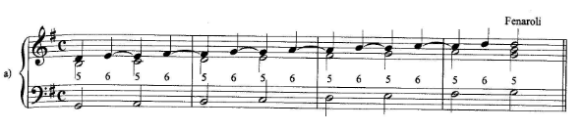
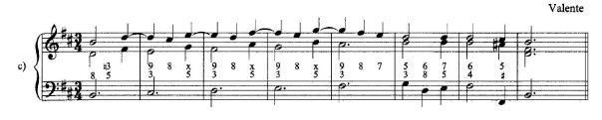
Examples: Rhythmic variation
Limping suspensions
Rhythmic enrichment

Slide 20
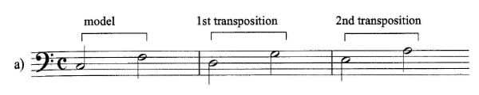
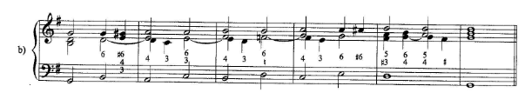
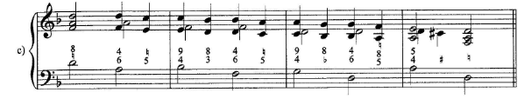
Examples: Patterned basses
Sequential bass
Pattern-based elaboration
  Rising by 3rds, falling by step
  Falling by 4ths, rising by step

Slide 21
Coda
Formulaic approaches vs. “pure” improvisation
Star improvisors
  Rudolf Lutz (Schola Cantorum, Basel)
    Adeste Fideles:
    https://www.youtube.com/watch?v=LLFU66UD94c
    Alle Voegel: https://www.youtube.com/watch?v=N_UG3L8qnOk&list=PLCQI1MpEGhyQh24akBtatjhoWDA23h8hb
  Michel LeGrande:
    https://www.youtube.com/watch?v=_X4AYu5m2ko

